Slide 1
РОДИТЕЛЬСКОЕ СОБРАНИЕ
Кодекс
семейного
здоровья
Провела учитель начальных классов Щавелёва Ольга Александровна
МОУ Подозёрской средней школы Комсомольского района Ивановской области

Slide 2
«Толковый словарь живого великорусского языка» В.И.Даля
«Здоровье или здравие – состояние тела, когда все жизненные отправления идут в полном порядке; отсутствие недуга, болезни»
«Устав Всемирной
организации здравоохранения»
«Здоровье – это состояние полного физического, психологического и социального благополучия, а не только отсутствие болезней или физических дефектов»

Slide 4

1. Считаете ли вы важным для себя формировать у ребенка ответственное отношение к своему здоровью?
2. Соблюдает ли ваш ребенок режим дня?
3. Какова, на ваш взгляд, роль родительского примера в формировании у ребенка привычки заботиться о своем здоровье?

Slide 5

Формирование мотивации к здоровому образу жизни зависит прежде всего от родителей. Именно родители в сотрудничестве со школой должны способствовать воспитанию у детей привычки, а затем потребности в здоровом образе жизни. Привычки воспитываются не столько словами, сколько делами.
«Учи показом, а не рассказом», - говорили в древности.

Slide 6

движение
сон
питание

Slide 7

Почему режим дня так важен для здоровья ребенка?
Правильная организация режима дня способствует нормальному росту и развитию организма
детей, укрепляет их здоровье и в то же время прививает им полезные привычки, навыки, содействует укреплению их воли, выработке определенного ритма деятельности.
Режим дня строится с учетом анатомо-физиологических особенностей и состояния здоровья и предусматривает определенную продолжительность различных видов деятельности, сна и отдыха, в том числе отдыха на открытом воздухе, регулярные приемы пищи, выполнение правил личной гигиены.
Режим дня для детей - это порядок чередования различных видов деятельности и отдыха детей в течение суток.

Slide 8

Неправильное чередование различных видов деятельности, сокращение продолжительности ночного сна, сокращение времени отдыха на свежем воздухе, нерациональное питание приводят к быстрой истощаемости центральной нервной системы детей, снижают работоспособность, что часто оказывается причиной плохой успеваемости ребенка. За соблюдением режима дня необходимо следить с раннего детства. Утренние часы - это часы наиболее высокой работоспособности организма, поэтому в режиме дня они отводятся на наиболее трудные виды деятельности!
Приучение ребенка к точному выполнению режима дня, независимо от обстоятельств, весьма важная родительская обязанность.

Slide 9

Режим дня (примерный вариант)
7.30 - подъем (пробуждение);
7.30 - 8.15 - утренняя зарядка, самообслуживание, умывание, одевание, уборка постели, завтрак
8.15 - 8.25 - дорога в школу
8.30 - 12.40 (13.35) - занятия в школе
14.00 - 15.00 - обед, отдых (дневной сон)
15.00 - 16.00 - прогулка
16.00 - 17.30 - приготовление уроков
17.30 - 19.00 - свободные занятия
19.00-ужин
19.30 - 20.30 - свободное время
20.30 - 21.00 - душ, подготовка ко сну

Slide 10

Живите в согласии с природой
Пользуйтесь любой возможностью побыть в парке, в лесу, у реки, на море. Цените любую погоду. Не бойтесь ветра, дождя. Отгородившись от природы, создав себе тепличные условия, человек тем самым отгородился и от оздоровительных природных влияний.

Slide 11

Двигайтесь!
Движение, (бег, ходьба, перенос тяжестей) должно занимать не менее 2-х часов в день. При физической активности усиливается кровоотток, открываются сосуды разных органов и систем; у всех сосудов очищаются стенки и просветы, улучшается состояние крови. Активизируется нервная и эндокринная системы. Организм словно проходит курс лечения за счет активизации обменных процессов.

Slide 12
Правильно питайтесь
Важнейшей составляющей рациона питания являются белки. Недостаток белка в детском рационе питания приводит к задержке роста и умственного развития, вызывает появление кожных изменений, снижение сопротивляемости организма к заболеваниям.
Источником белка являются такие продукты, как мясо, рыба, молоко и молочные продукты.

Slide 13
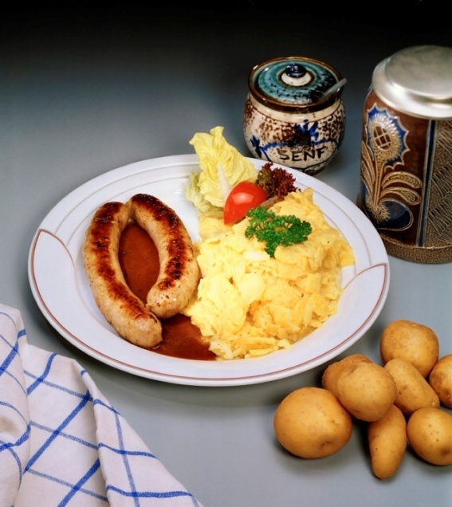
В детском питании жирам отводится роль энергетического материала, являющегося источником витаминов А, Е и Д. В детский рацион рекомендуется включать такие продукты как сливки, сливочное и растительное масло в качестве источников жиров, нехватка которых вызывает снижение сопротивляемости к болезням и замедление роста у детей.

Slide 14
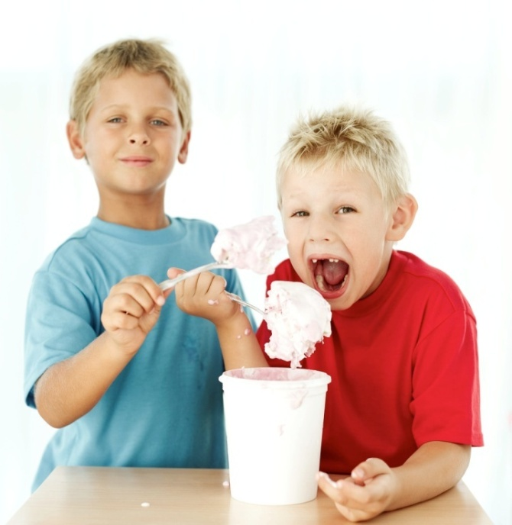
Углеводы – главный источник энергии. Повышенная двигательная активность детей вызывает повышенную потребность в углеводах. Роль основных источников углеводов в детском питании выполняют фрукты и ягоды, а также соки, молоко, мед, сахар, печенье, конфеты и различные варенья. Но нельзя забывать, что избыточное поступление углеводов приводит к нарушению обмена веществ, ожирению и снижению сопротивляемости организма к различным инфекциям.

Slide 15

Сон – один из компонентов здоровой полнокровной жизни. Он относится к важнейшему виду ежедневного отдыха. Без нормального здорового сна невозможно быть здоровым.
Физиологи считают сон полноценным, если он периодичен, продолжителен и глубок. Периодичность - это привычка ложиться и просыпаться в одно и то же время. Продолжительность - время, которое необходимо для того, чтобы организм отдохнул. Сокращение продолжительности сна младшего школьника особенно опасно, ведь начало школьной жизни требует от организма дополнительных сил. Глубина сна определяется тем, что ребенок спит достаточно долгое время спокойно, не ворочается часто, не просыпается, не вскрикивает и не говорит во сне.

Slide 16
Правила
здорового сна
1.Младший школьник должен спать в сутки не менее 11-12 часов, включая как ночной, так и дневной сон.
2. Приучите ребенка после прихода из школы и обеда немного поспать. Для хорошего отдыха достаточно часа-полутора. Если ребенок не привык днем спать, убедите его просто отдохнуть.
3. Найдите самое идеальное в комнате место, где ребенок будет спать, где сон его будет наиболее приятным и полезным.
4. Для глубокого сна важна и одежда, в которой спит ребенок. Лучше всего для сна подходит пижама из хлопковой ткани.
5. Ужинать ребенок должен не позже чем за час-полтора до сна. Это может быть кефир с печеньем, стакан теплого молока, банан или яблоко. Перед сном обязательны теплый душ, чистка зубов. Лучшее время проведения перед сном - семейное чтение.
6. Наиболее комфортная температура для спокойного и глубокого сна - 16-17°С. В любом случае помещение должно быть хорошо проветрено.

Slide 17

Сохранение здоровья требует от человека напряженной работы. И если ребенок в семье ее наблюдает, то постепенно присоединяется к членам семьи.

Slide 18

«Не только утренняя зарядка, не часовая физкультура и бег трусцой, а культура труда, отдыха, сна, питания, физической и духовной жизни – все это в целом и есть основа здоровья. Подарите ее собственным детям!»

Slide 19
Семья и школа – это берег и море.
На берегу ребенок делает свои первые шаги,
получает первые уроки жизни,
а потом перед ним открывается необозримое море знаний, и курс в этом море
прокладывает школа.
Это не значит, что он должен совсем оторваться от берега…
Л.Кассиль

Slide 20
Источники:
Animashky.ru c 2006-2008
www.google.ru.
Учебно-воспитательная работа в начальной школе – Ростов-н/Д: Творческий центр «Учитель», 2000
Саляхова Л.И. Родительские собрания. 1-4 классы.-М.: Глобус, 2007
Яременко Е.О. Родительские собрания: 1-4 классы – М.: Издательство «Экзамен», 2009

